Slide 1
Habilidades sociales
Para la escuela y para la vida.

Slide 2
Las habilidades sociales
Son un conjunto de conductas que nos permiten interactuar y relacionarnos con los demás de manera efectiva y satisfactoria. Un aspecto interesante sobre ellas es que se pueden aprender, potenciar e ir desarrollando día a día con la práctica.
Ahora que estamos en casa, los invito a poner en practica algunas habilidades sociales que les servirán para interactuar en el hogar y por supuesto en el Liceo, cuándo nos reencontremos.

Slide 3
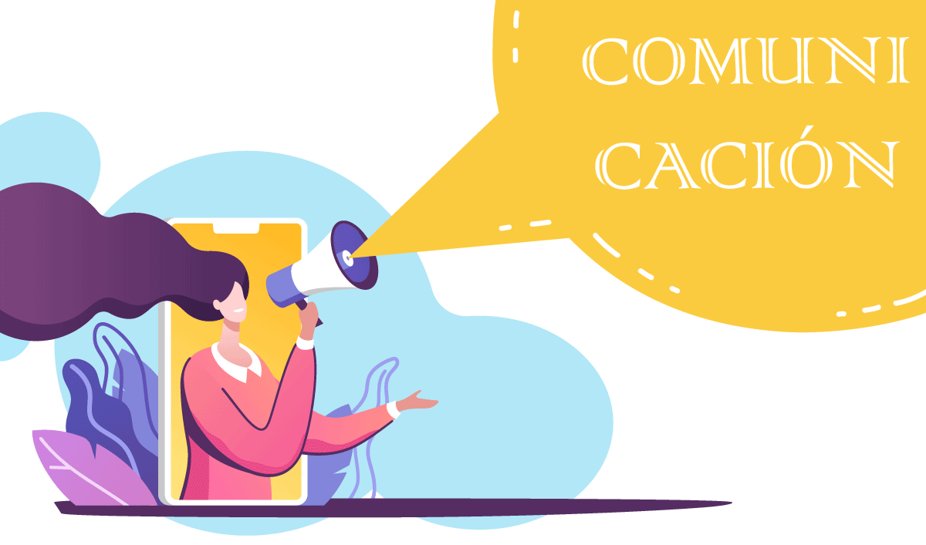
Comunicación
La habilidad para comunicarnos de manera efectiva es una de las habilidades sociales básicas, ya que la comunicación es la base de toda interacción y relación.
Se trata de expresar y entender, de eliminar barreras y de ampliar espacios y métodos de comunicación.

Slide 4
Empatía
La empatía es la capacidad de ponernos en el lugar del otro. Para mejorar nuestras habilidades sociales debemos entender al otro, ir mas allá de nosotros mismos y ponernos en sus zapatos.

Slide 5
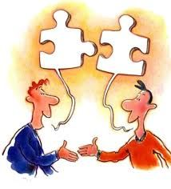
Asertividad
La asertividad es la capacidad de defender nuestros derechos, opiniones o ideas, sin atacar a los demás desde el respeto.
La asertividad se sitúa en el punto medio entre las conductas pasivas y las agresivas y es una habilidad básica para mejorar nuestras interacciones y relaciones.

Slide 6
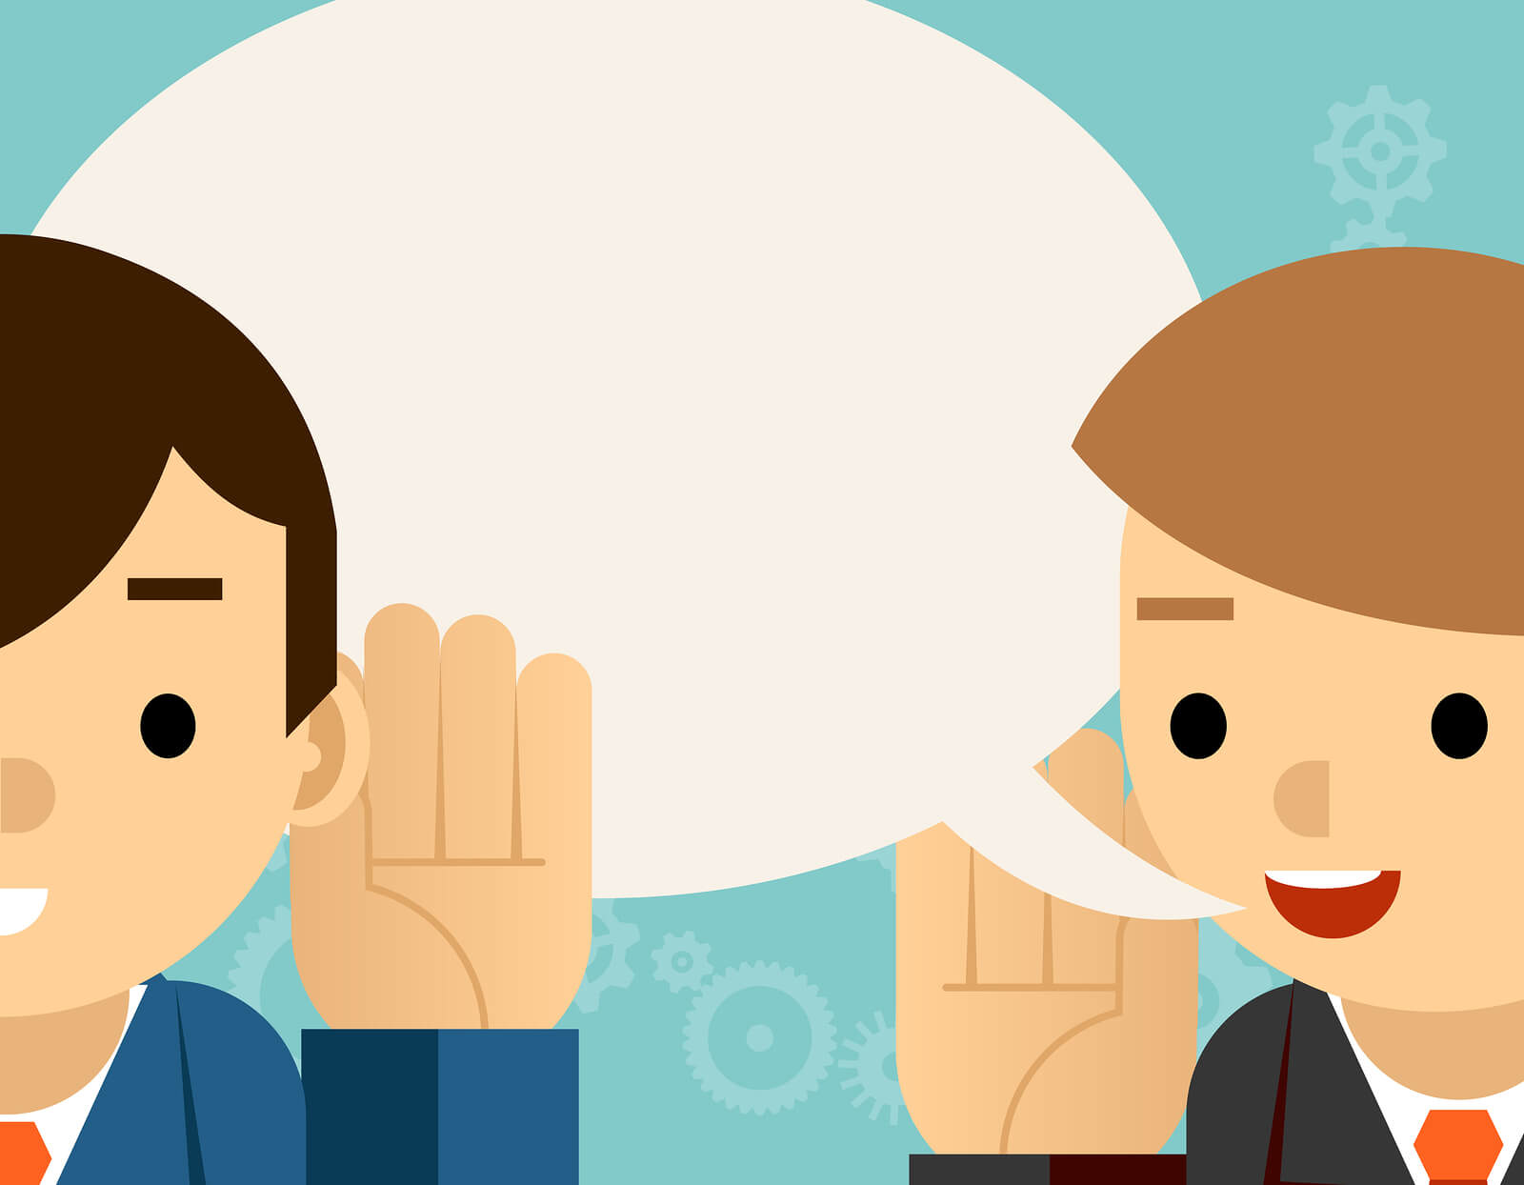
Escucha activa
La escucha activa en mucho mas que la escucha. La escucha activa supone escuchar la parte emocional del mensaje y hacer saber al otro que le estamos escuchando.

Slide 7
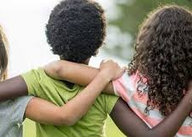
Apego
El apego es la capacidad de establecer lazos afectivos con otras personas.
Crear vínculos con los demás, querer y sentirnos queridos es una necesidad básica y se convierte en una habilidad social.

Slide 8
Cooperación
Convivir con los demás implica ser capaces de cooperar con ellos para lograr objetivos comunes. La cooperación es otra de las habilidades sociales básicas.

Slide 9
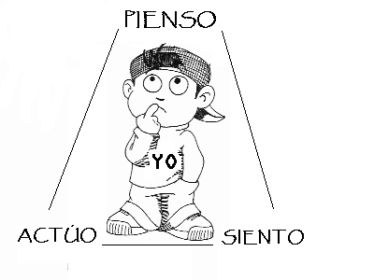
Autocontrol
La capacidad de controlar la propia conducta en las diferentes situaciones sociales. Implica la capacidad de analizar las interpretaciones e identificar las emociones propias en las situaciones sociales para controlar los impulsos.

Slide 10
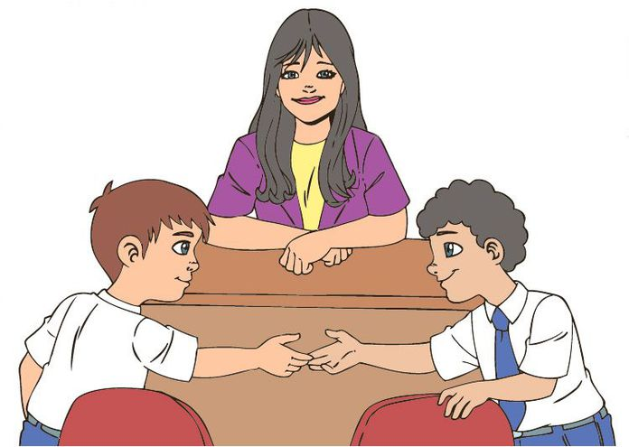
Resolución de conflictos
Las relaciones sociales son una fuente de conflicto natural. La habilidad para resolver estos conflictos va a suponer una mejora de nuestras habilidades sociales.

Slide 11
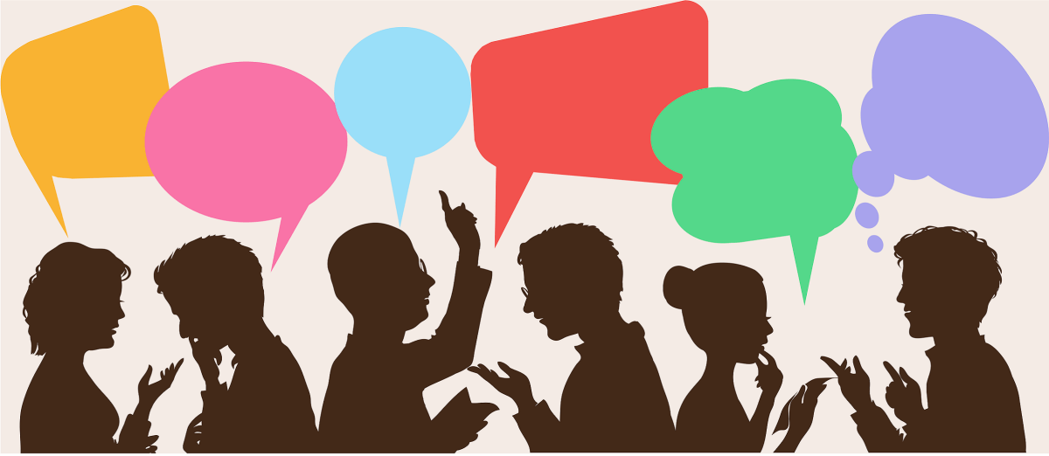
¿Como andan tus habilidades sociales?
Pincha el link para realizar un test en línea
https://www.psicologia-online.com/test-de-habilidades-sociales-4375.html

